Slide 2
工厂方法模式-动机

Slide 3
CreateAndUse()
class Client{
public: Client( ) { }
void otherFuncs( ) { }
void createAndUse( ) {
int sum = 0;
Dog * dog = new Dog;
sum+= dog->Sale();
delete dog;
cout<<sum<<endl;
}
};
使用者与具体产品硬编码，耦合紧密。
不易适应变化：
增加Rabit产品
增加BlackDog

Slide 4
使用IAnimal接口呢？
class Client{
public:
Client( ) { }
void otherFuncs( ) { }
void createAndUse() {
int sum = 0;
IAnimal * ani = new Dog;
sum+= ani ->Sale();
delete ani ;
cout<<sum<<endl;
}
};

Slide 5
稳定与变化的部分
稳定
Client的多个功能
需要实例化各种产品
产品的访问接口（Sale功能）
变化
子类种类增加
产品的创建方式（如不同参数，不同过程等）
对Client采用
分离各产品的实例化过程

Slide 6
分离实例化部分
class Client {
public:
Client( ) { }
void otherFuncs( ) { }
void createAndUse() {
int sum = 0;
IAnimal * ani = createAnimal();
sum+= ani->Sale();
delete ani;
cout<<“Total Sale:”<<sum;
}
virtual IAnimal * createAnimal( );
};
工厂方法

Slide 7
也可将工厂方法独立出来
class Client {
public:
Client( ) { }
void OtherFuncs( ) { }
void CreateAndUse(Factory& fac){
int sum = 0;
IAnimal * ani = fac.createAnimal();
sum+= ani->Sale();
delete ani;
cout<<“Total Sale:”<<sum;
}
};
class Factory {
virtual ~Factory() =default;
virtual IAnimal * createAnimal ( ) =0;
};

Slide 8
甚至合并工厂方法
class Factory {
virtual ~Factory() = default;
viratul IAnimal * createAnimal( char type) =0; };
class Factory1: public Factory {
virtual IAnimal * createAnimal( char type) { if (type == ‘D’) return new Dog; else if (type ==‘C’) return new Cat; else if (type ==‘F’) return new Fish; else return nullptr; }
};

Slide 9
Client
class Client {
public:
Client( ) { }
void otherFuncs( ) { }
void createAndUse(Factory& fac){
int sum = 0;
IAnimal * ani =fac. CreateAnimal(‘D’);
sum+= ani->Sale();
delete ani;
}
void OtherFuncs() { }
};

Slide 10
工厂方法模式结构

Slide 11
适应变化
增加新的子类，如ProductC或Rabit
增加新的子类，如ProductA1，ProductA2，BlackDog，WhiteDog
各种子类组合使用

Slide 12
多个工厂类,每个工厂一个工厂方法
class AniFactory {
public: virtual ~AniFactory( ) = 0;
virtual Ianimal * createAni ( int type ) = 0;
};
IAnimal
class MyAniFactory:pubic AniFactory {
public:
Ianimal * createAni(int t){
if(t==1) return new Dog();
else if(t==2) return new Rabbit();
….
}
};
Dog
Rabbit

Slide 13
多个工厂类,每个工厂一个工厂方法
class PlaceFactory {
public: virtual ~PlaceFactory( ) = 0;
virtual IPlace * createPlace ( int k) = 0;
};
IPlace
Yard
Square
class PlaceFactory01:pubic PlaceFactory {
public:
IPlace * createPlace ( int k ) {
if(k==1) return new Yard();
else if(k==2) return new Square();
….
}
};

Slide 14
多工厂的使用
class Client{
public:
Client() {
mPlaceFac = new PlaceFactory01();
mAniFac = new MyAniFactory( );
}
~Client() {
delete mAniFac;
delete mPlaceFac;
}
void useXxxx() {
Ianimal * ani = mAniFac->createAni(1);
IPlace * place = mPlaceFac->createPlace(2);
….
}
private:
PlaceFactory * mPlaceFac;
AniFactory * mAniFac;
};

Slide 15
合并多个工厂方法到一个工厂
class ProductFactory {
public:
virtual ~ ProductFactory( ) = 0;
virtual IPlace * createPlace ( int k) = 0;
virtual Ianimal * createAni ( int type ) = 0;
};
class Factory01:public ProductFactory {
public:
IPlace * createPlace ( int k ) {
if(k==1) return new Yard();
else if(k==2) return new Square();
….
}
Ianimal * createAni(int t){
if(t==1) return new Dog();
else if(t==2) return new Rabbit();
….
}
};

Slide 16
工厂方法模式结构

Slide 17
工厂方法模式总结
定义一个创建产品的接口（顶层工厂类），而由该接口的子类（具体工厂类），决定具体实例化哪种产品。
即将产品的实例化延迟到接口的子类（具体工厂类）中。
也称多态性工厂方法模式或虚拟构造子模式

Slide 18
工厂方法模式的适用性
优点
扩展产品时，完全支持开闭原则；
新增子类产品
新增产品树
用同构的产品树替换原有产品树
具有对应的层次结构，Client只通过产品的抽象接口交互，不必明确知道具体的产品
最常用，最基本的创建型模式
不足
子类数量可能较多（有时可用类模版减少子类书写数量）

Slide 19
使用模板可减少子类工厂的编写数量
template <typename TheProduct>
class MyCreator:public Creator {
public：
virtual Product * createProduct（）;
}；
template < typename TheProduct>
Product * MyCreator<TheProduct>::createProduct( )
{
return new TheProduct；
}

Slide 20
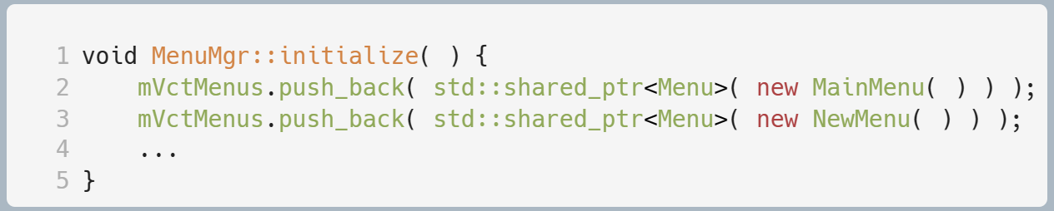
大富翁中的工厂方法
在MenuMgr中，通过new XxxMenu()创建菜单实例
2. 这属于硬编码，增加新的菜单时，需要修改MenuMgr构造函数的实现代码
3. 同理，处理 Map，Player，Block等。

Slide 21
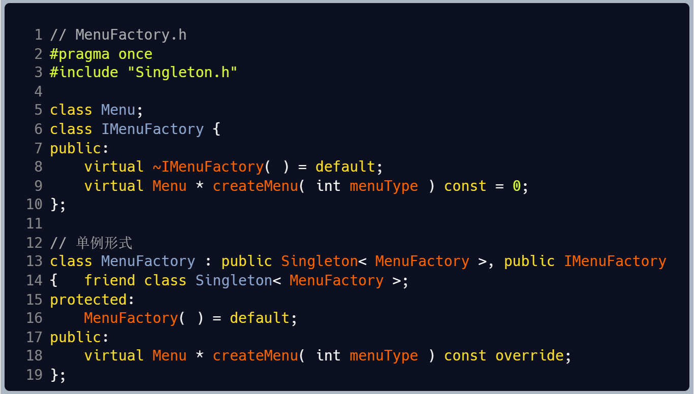
大富翁中的工厂方法-新建单例的MenuFactory

Slide 22
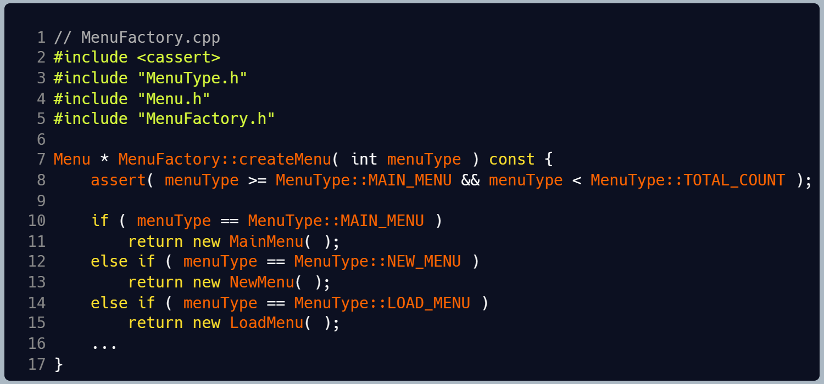
大富翁中的工厂方法-实现createMenu( )

Slide 23
大富翁中的工厂方法-使用MenuFactory
方法一：可将具体MenuFactory以参数形式传入MenuMgr的构造函数( 这里不推荐 )
方法二：可将具体MenuFactory以参数形式传入initialize( 这里不推荐 )
方法三：在MenuMgr::initialize( )中，直接使用单例的MenuFactory（简单）
方法四：将原initialize( )代码，移到新函数createAllMenus( Menu Factory & fac ) 中，并由客户端负责调用createAllMenus时带上MenuFactory参数

Slide 24
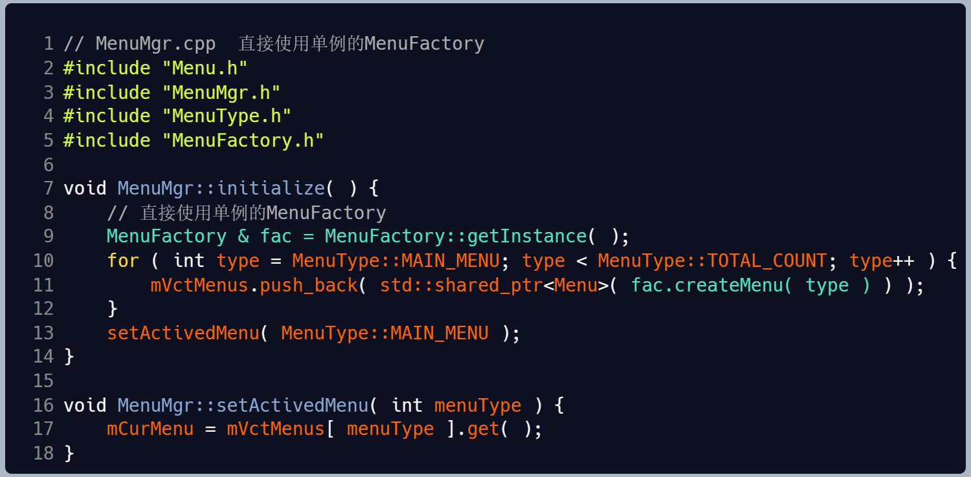
大富翁中的工厂方法-使用MenuFactory(方法三)

Slide 25
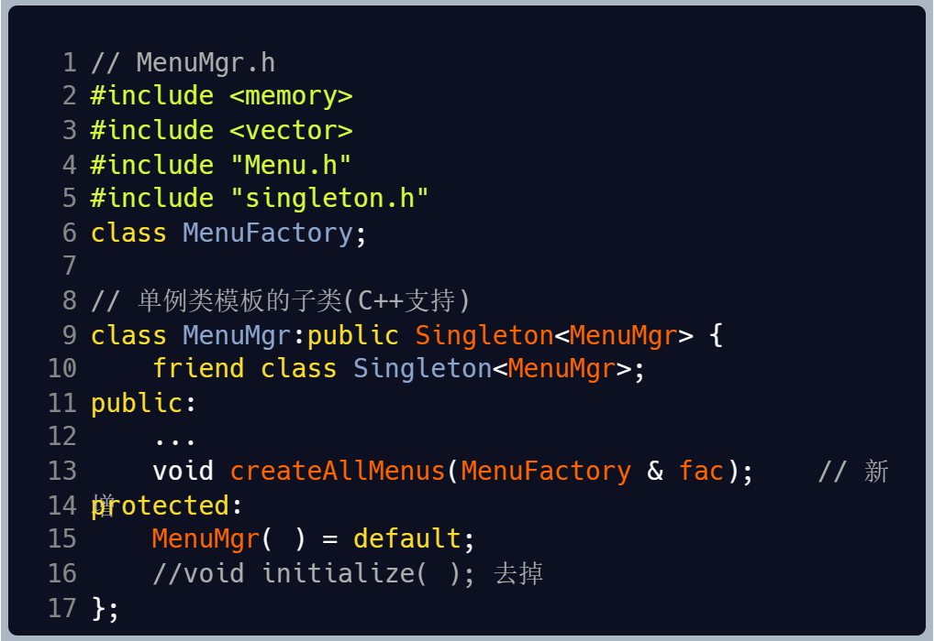
大富翁中的工厂方法-使用MenuFactory(方法四 - 1)

Slide 26
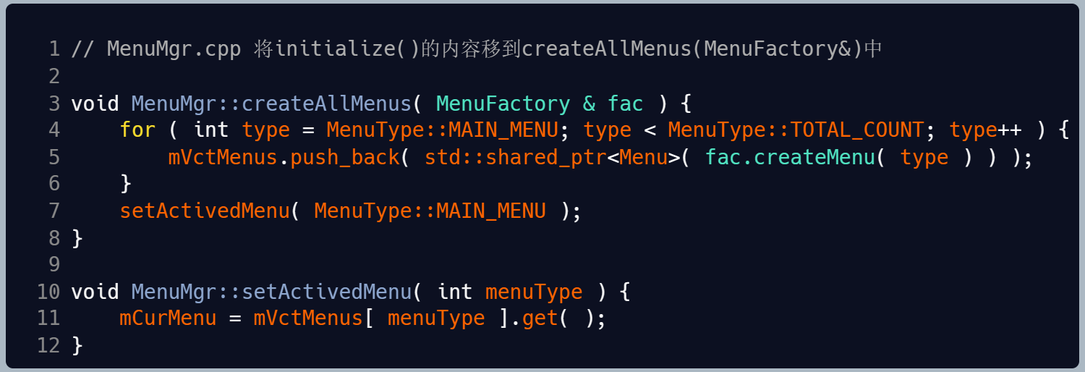
大富翁中的工厂方法-使用MenuFactory(方法四 - 2)

Slide 27
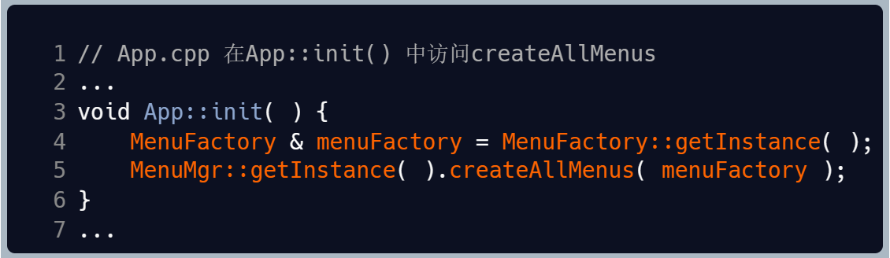
大富翁中的工厂方法-使用MenuFactory(方法四 - 3)

Slide 28
本章完

Slide 29
迷宫游戏例

Slide 30
迷宫游戏例-工厂方法模式
Maze * CreateMaze( ) { Maze * aMaze = MakeMaze();
Room * r1 = MakeRoom(1);
Room * r1 = MakeRoom(2);
Door * door =MakeDoor(r1,r2);
aMaze->AddRoom(r1);
aMaze->AddRoom(r2);
r1->SetSide(North,makeWall());
r1->SetSide(East,door);
r1->SetSide(South,makeWall());
r1->SetSide(West,makeWall());
r2->SetSide(North,makeWall());
r2->SetSide(East, makeWall());
r2->SetSide(South,makeWall());
r2->SetSide(West,door);
return aMaze；
}
Class MazeFactory{
Public：
Maze * CreateMaze( ) ;
//工厂方法
virtual Maze * MakeMaze() const { return new Maze; }
//工厂方法
virtual Room * MakeRoom() const { return new Room; } virtual Wall * MakeRoom(int n) { return new Room(n); }
virtual Door * MakeDoor(
Room* r1,Room * r2) const {
return new Door(r1,r2);
}
}；

Slide 31
MazeFactory的子类BombedMazeFactory
class BombedMazeFactory:public MazeFactor {
Public:
BombedMazeFactory();
virtual Wall * MakeWall() const { return new BombedWall; }
virtual Room * MakeRoom(int n) const { return new RoomWithABomb(n); }
};

Slide 32
MazeFactory的子类EnchantedMazeFactory
class EnchantedMazeFactory:public MazeFactroy {
public:
EnchantedMazeFactory();
virtual Room* MakeRoom(int n) const {
return new EnchantedRoom(n,CastSpell()); }
Virtual Door * MakeDoor(Room * r1,Room * r2) const {
return new DoorNeedingSpell(r1,r2); }
protected:
Spell * CastSpell() const;
};

Slide 33
Factory的使用
Factory中的CreateMaze也可以放到Game中。
Class Game
{
public:
Game(MazeFactory & fac ) {
aMaze = CreateMaze(fac);
}
protected:
Maze * CreateMaze(MazeFactory & fac ) {
//将例中的MakeRoom等改成
//fac.MakeRoom。略
}
private:
Maze * aMaze;
};
Class Game
{
Public:
Game(MazeFactory & fac ) {
aMaze = fac.CreateMaze();
}
private:
Maze * aMaze;
};

